Slide 1
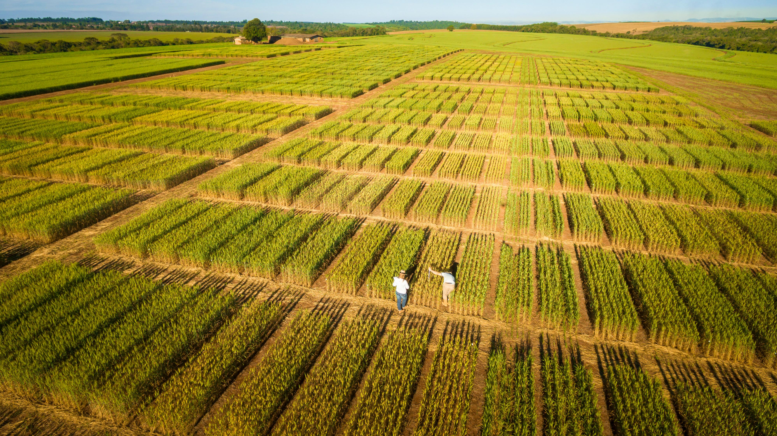


Análise de Experimentos em Genética e Melhoramento de Plantas Princípios Básicos Da Experimentação e Suas Implicações Na Genética e No Melhoramento De Plantas
Universidade Federal de Lavras Departamento de Biologia Programa de Pós-Graduação em Genética e Melhoramento de Plantas
Universidade Federal de Lavras Departamento de Biologia Programa em Genética e Melhoramento de Plantas
PGM522: Análise de Experimentos em Genética e Melhoramento de Plantas
Normas da Disciplina
Vinícius Quintão Carneiro
vinicius.carneiro@ufla.br
Vinícius Quintão Carneiro
vinicius.carneiro@ufla.br

Slide 2
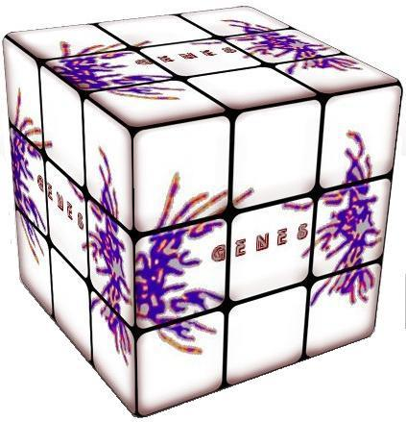

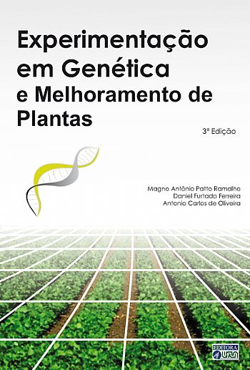


Aulas Teóricas - Vinícius
Expositivas
Monitorias - Eric
Resolução de problemas
Referências Bibliográficas

Slide 3

Material Didático
Campus Virtual
https://github.com/VQCarneiro/Ciencia-de-Dados-Aplicada-ao-Melhoramento-de-Plantas/tree/master/disciplinas/PGM522_Analise_de_Experimentos_em_Genetica_e_Melhoramento_de_Plantas

Slide 4
Cronograma Semanal
Horários | Primeira Semana - 19 a 23/08
 | Segunda | Terça | Quarta | Quinta | Sexta
7:30 – 11:30 | Aula
13:30 – 17:30 |  |  | Monitoria

Slide 5
Conteúdo
Melhoramento de plantas
Introdução a estatística
Método dos mínimos quadrados
Princípios básicos da experimentação
Delineamentos básicos (DIC e DBC)
Esquema Fatorial
Procedimentos de comparações de médias
Componentes de variância
Análise de experimentos contendo mais de uma amostra por parcela.
Análise de grupos de experimentos
Análise conjunta de experimentos
Delineamento de blocos incompletos
Testemunha intercalar
Análise de covariância

Slide 6
Atividades Avaliativas
Frequência e Lista de exercícios – 25%
Resolução: escrita
Com uso do software GENES (Word)
Provas – Resolução Escrita
Prova 1 – 25%
Prova 2 – 25%
Atividade Prática – 25% – GENES e Apresentação de Resultados
Extra: Resolução das listas no R – 5%
https://github.com/VSSEric/Plant_Breeding_Analysis

Slide 7
Duvidas?

